Slide 1

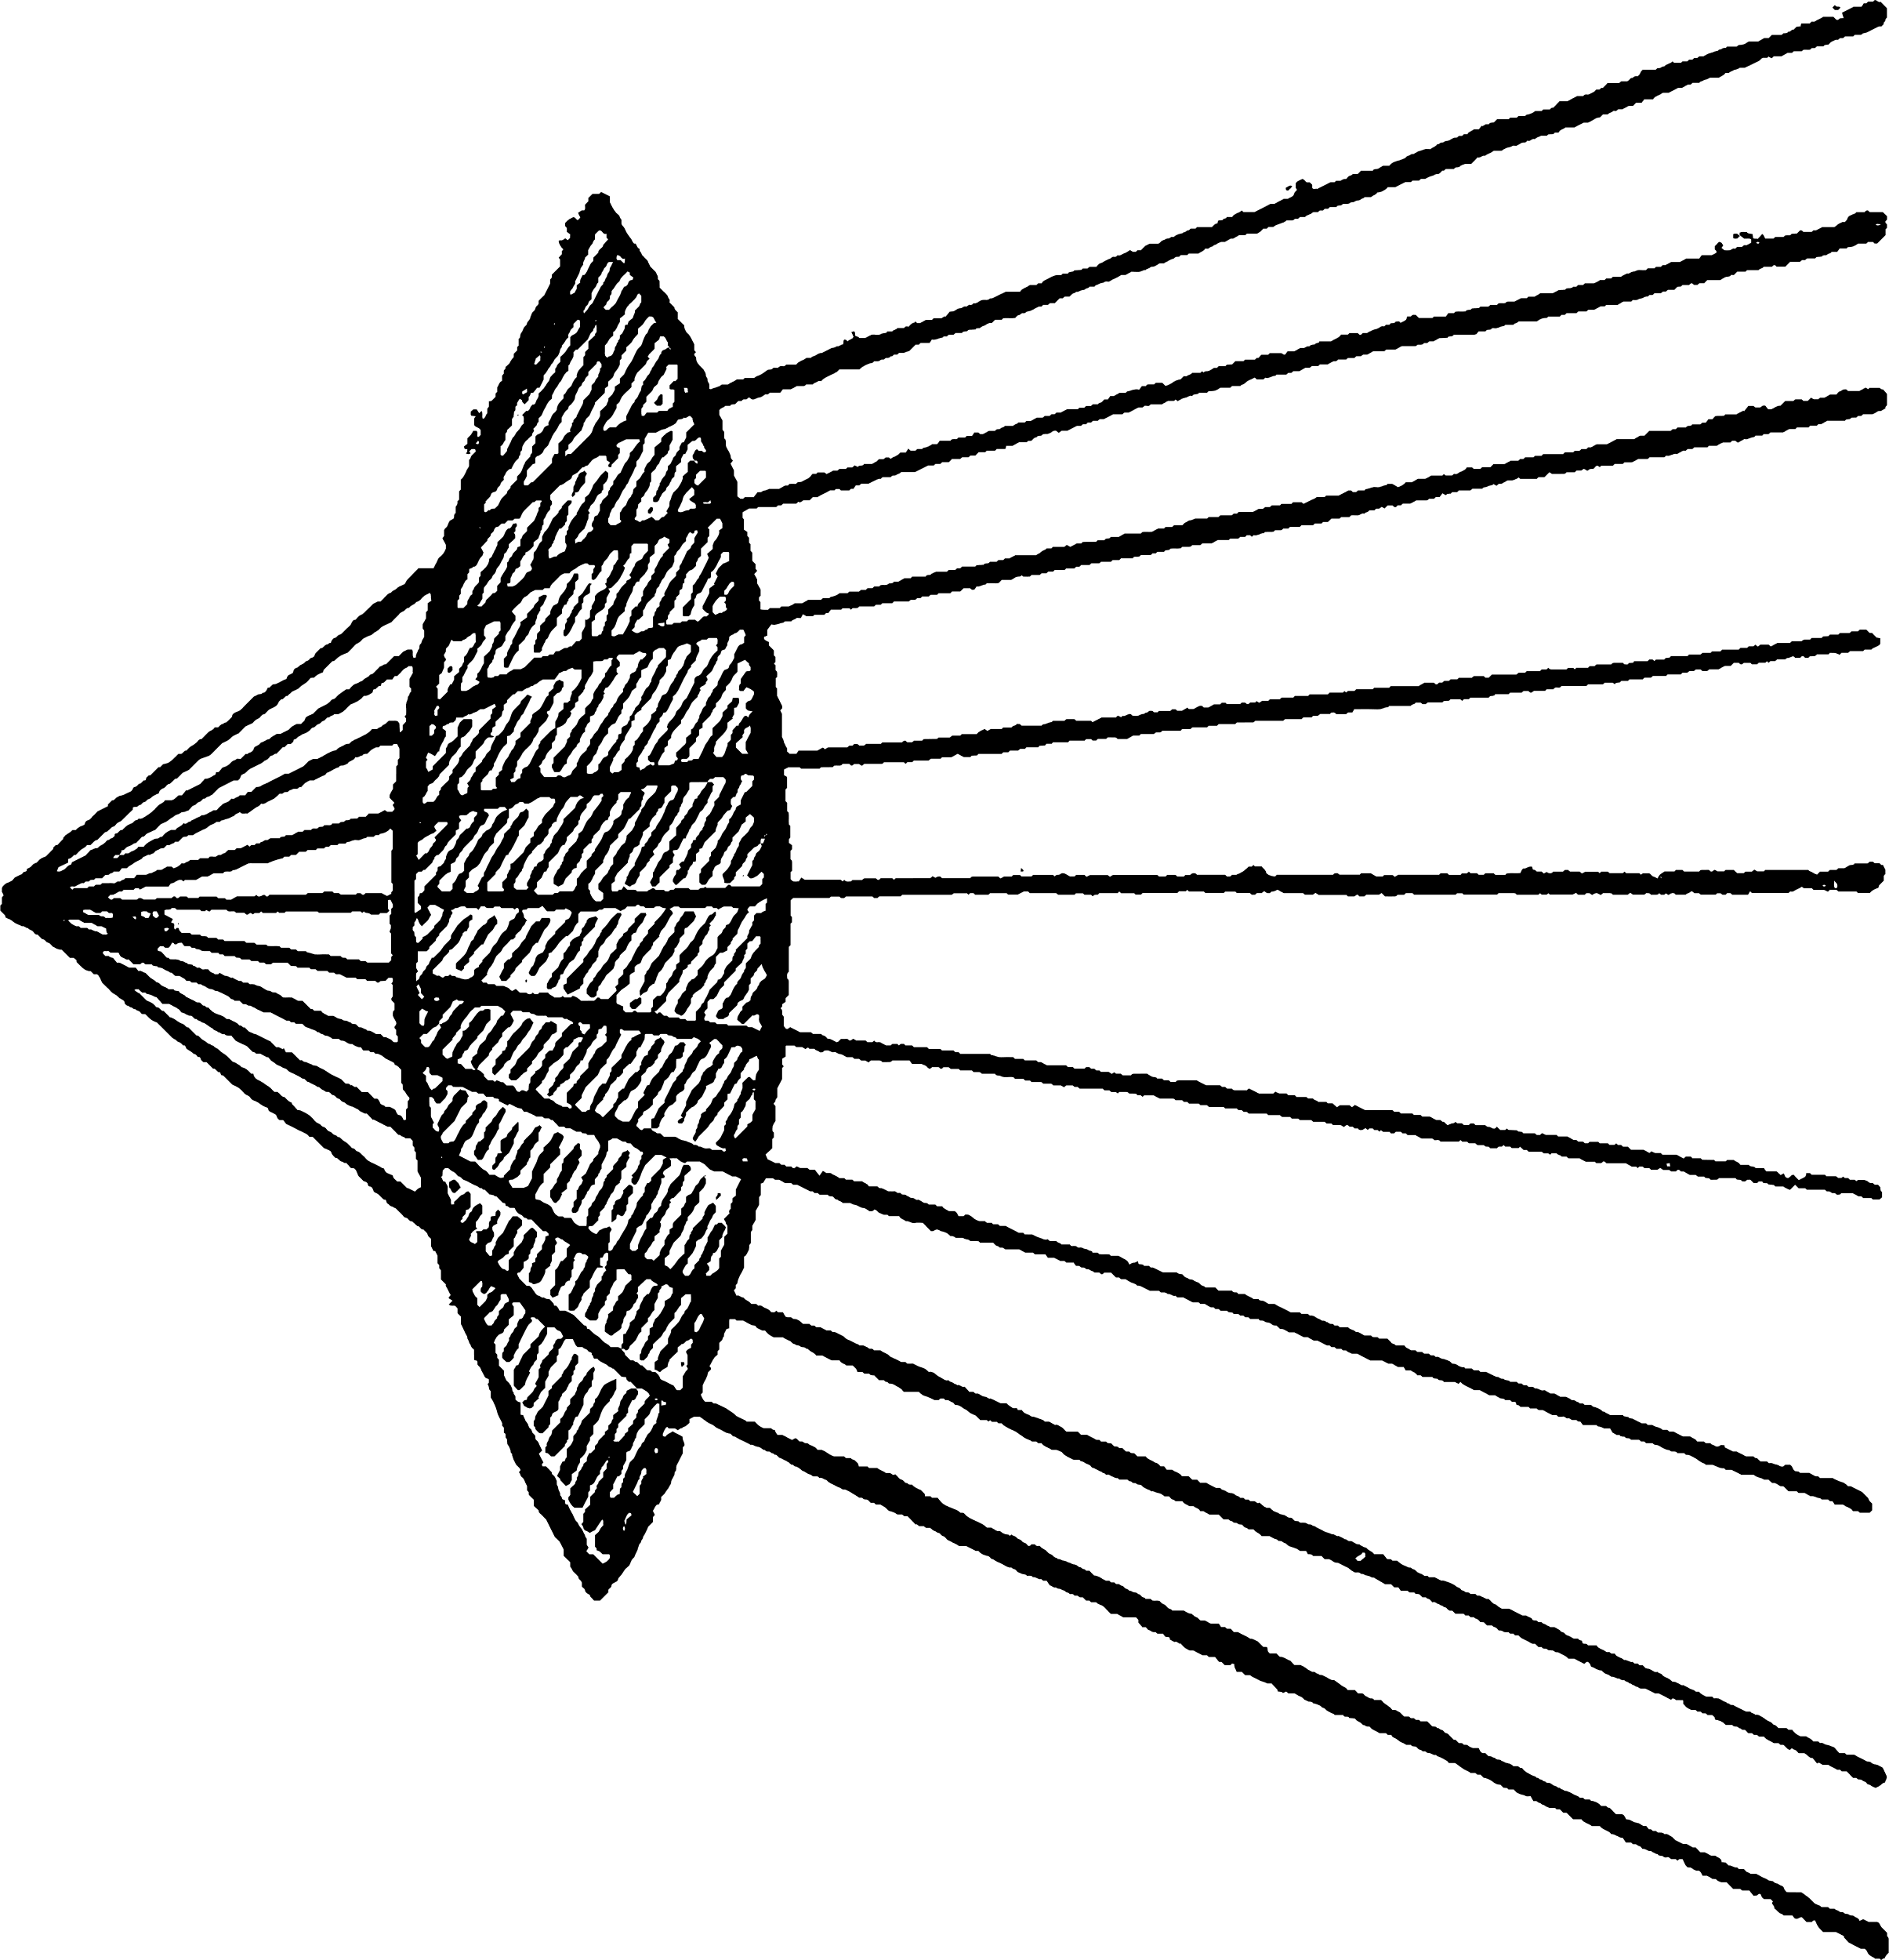
MERCEKLER

Slide 2
•Işınları kırarak toplamak yada dağıtmak amacıyla üretilen, ışığın kırıcı özelliğine sahip , en az bir yüzü küresel olan saydam cisimlere mercek denir.

Slide 3



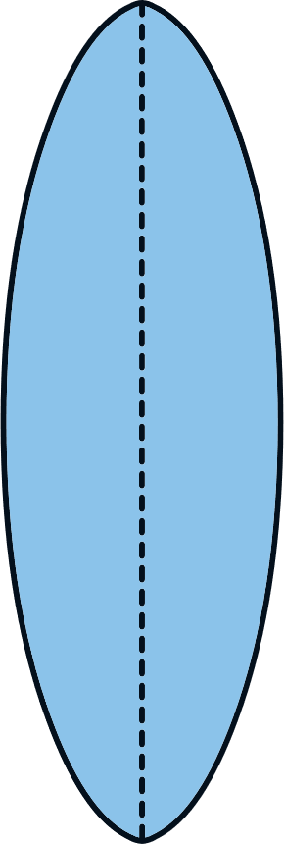


İNCE KENARLI
İnce kenarlı merceğe yakınsak mercek de denir.
MERCEK

Slide 4
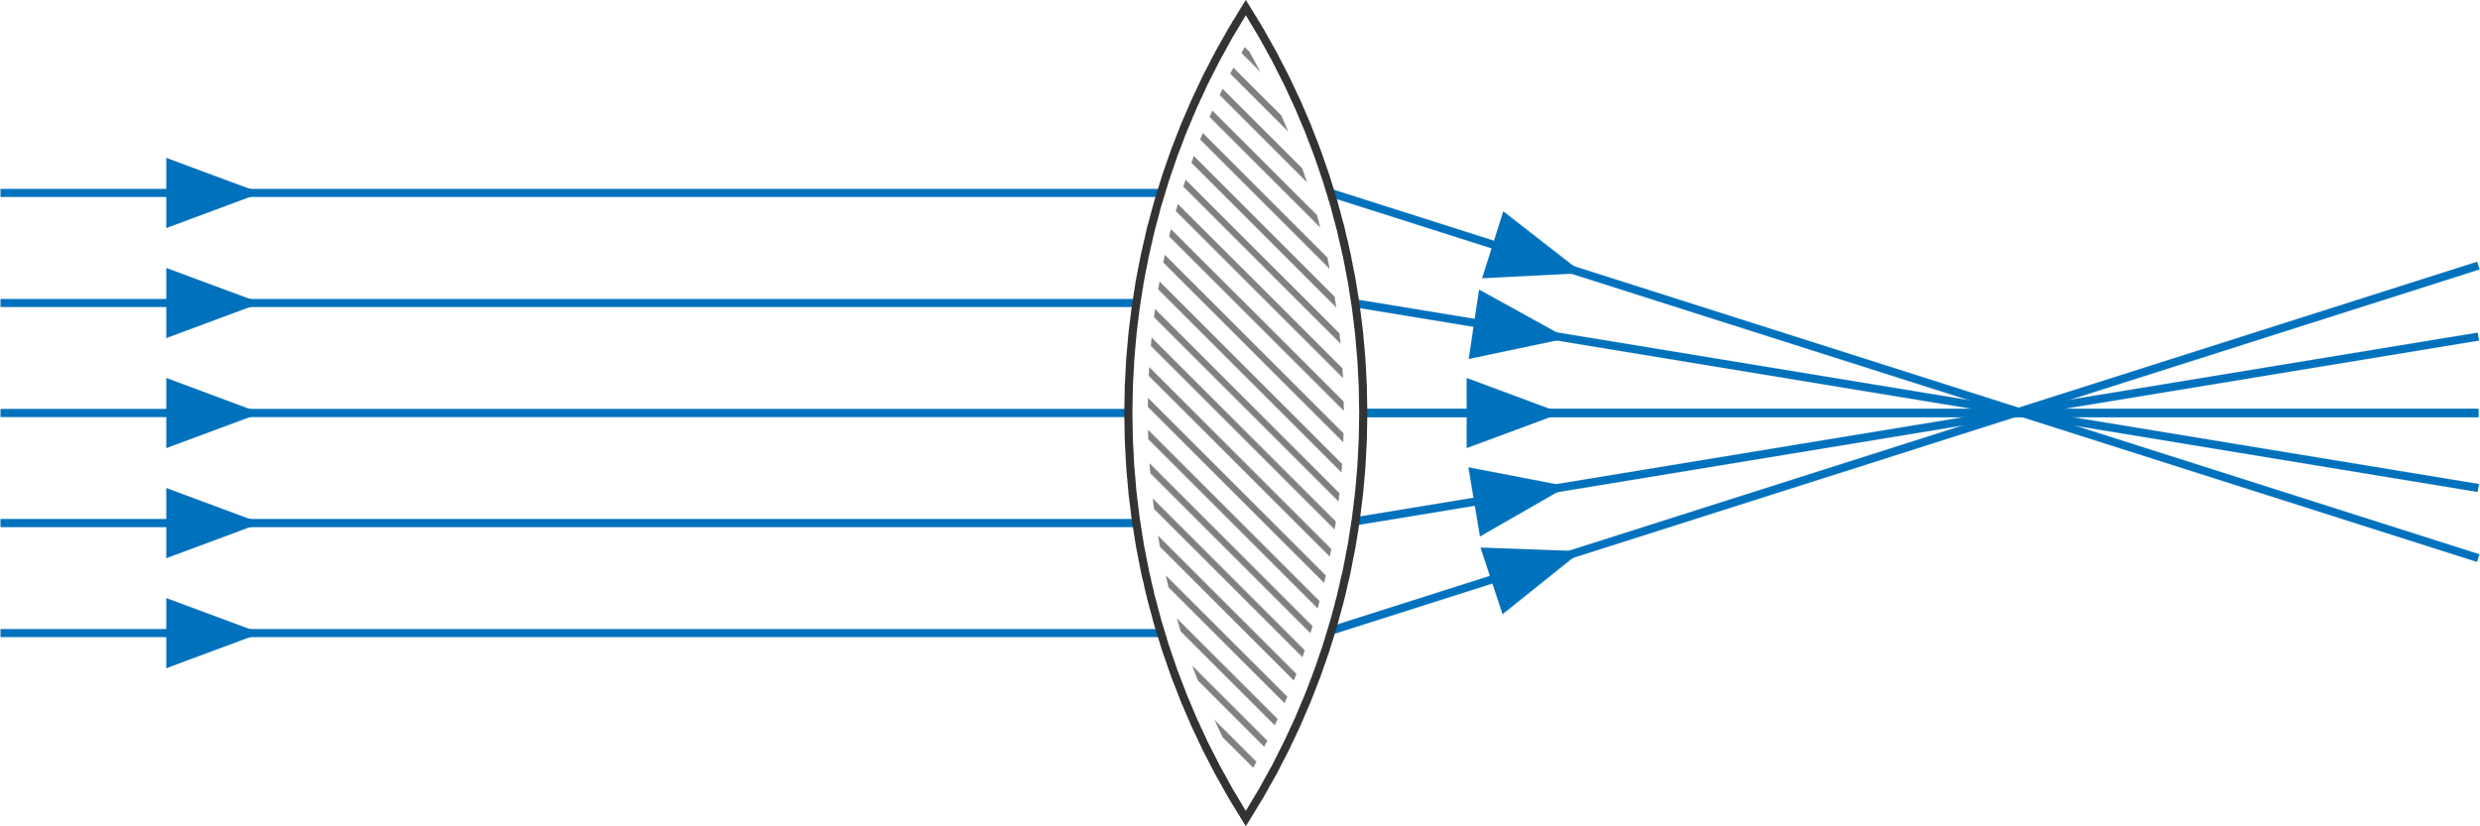

Slide 5
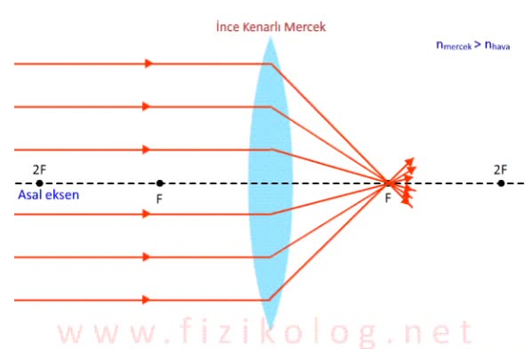

Slide 6
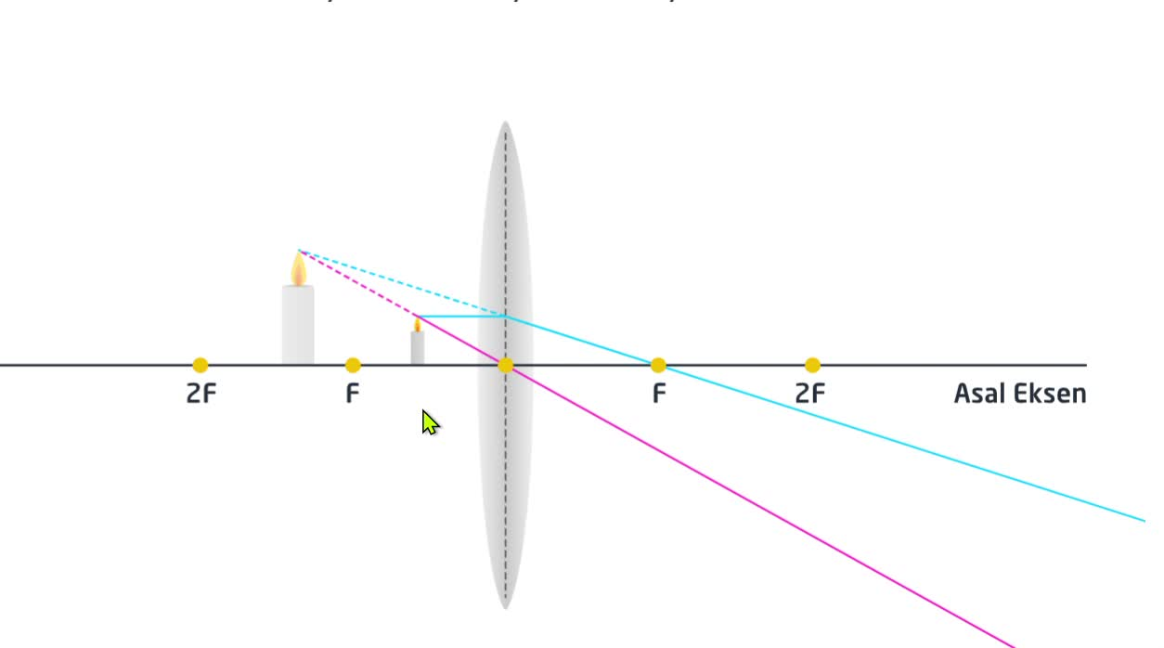
•İnce kenarlı mercekler belirli mesafelerde düz ve büyük görüntü oluşturur.

Slide 7
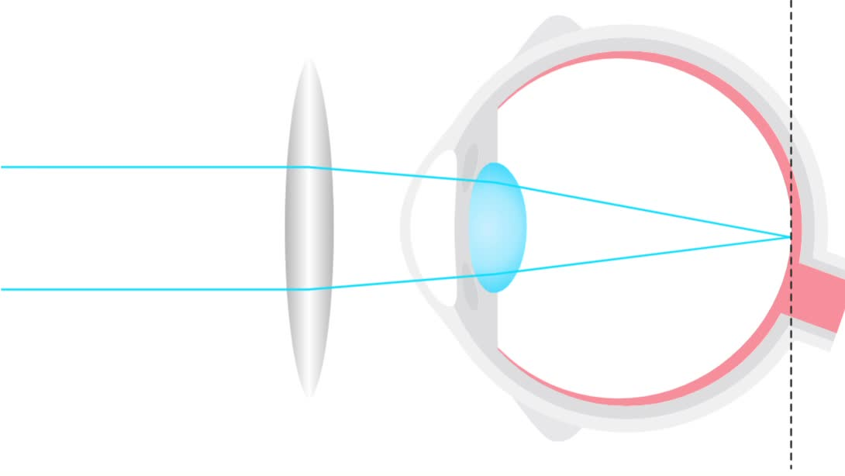
•Hipermetrop (yakını net görememe) göz kusurunun tedavisinde ince kenarlı mercek kullanılır.

Slide 8
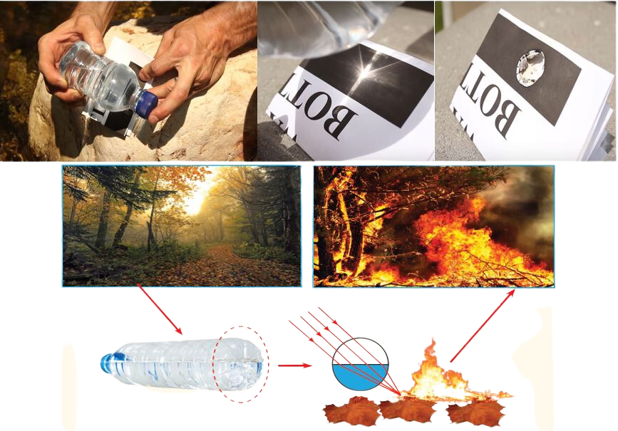

Slide 9




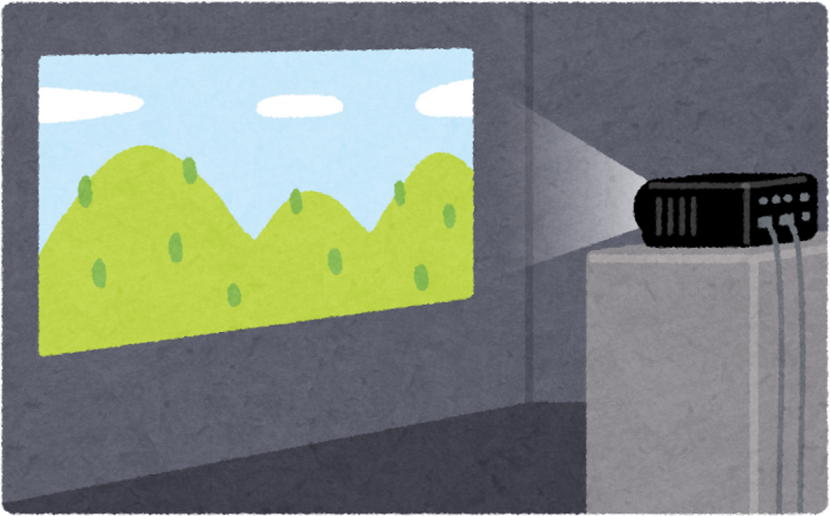

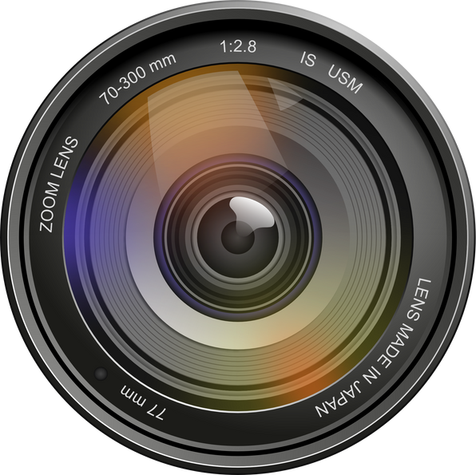
•Büyüteç
•Mikroskop
•Kamera ve fotoğraf makinelerinde
•Cep telefonunun kamerasında
•Projeksiyon cihazında
•Dürbün
•Lenslerde
•El feneri
•Araba farları
•Sinema makinesi

Slide 10
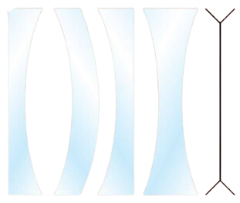
KALIN KENARLI
(ıraksak) mercekler denir.
MERCEK

Slide 11
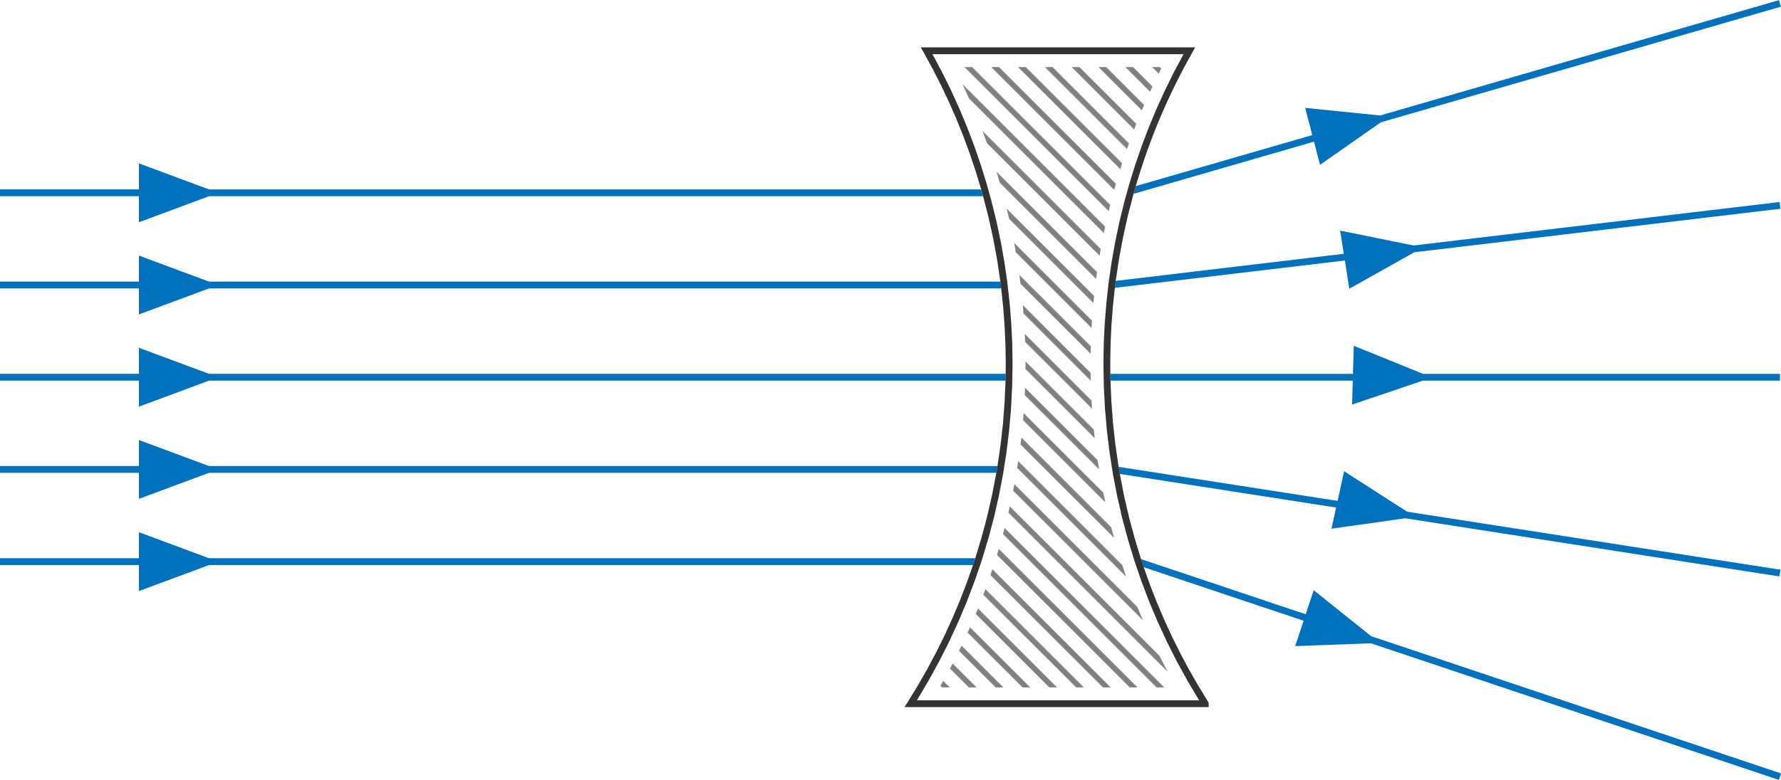

Slide 12
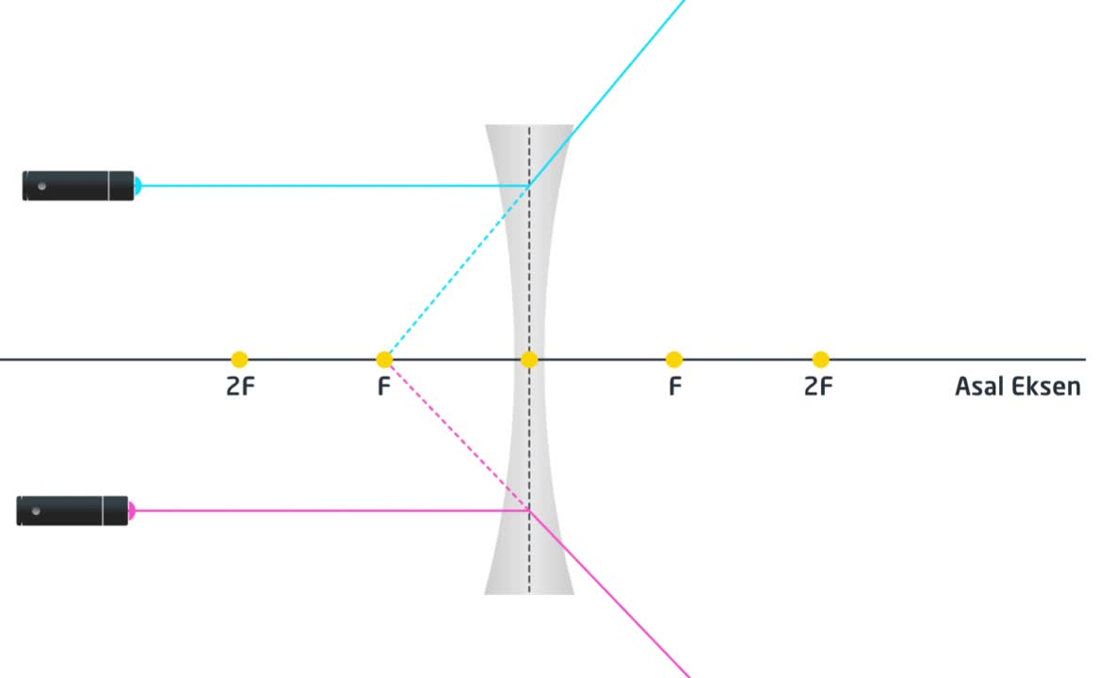

Slide 13
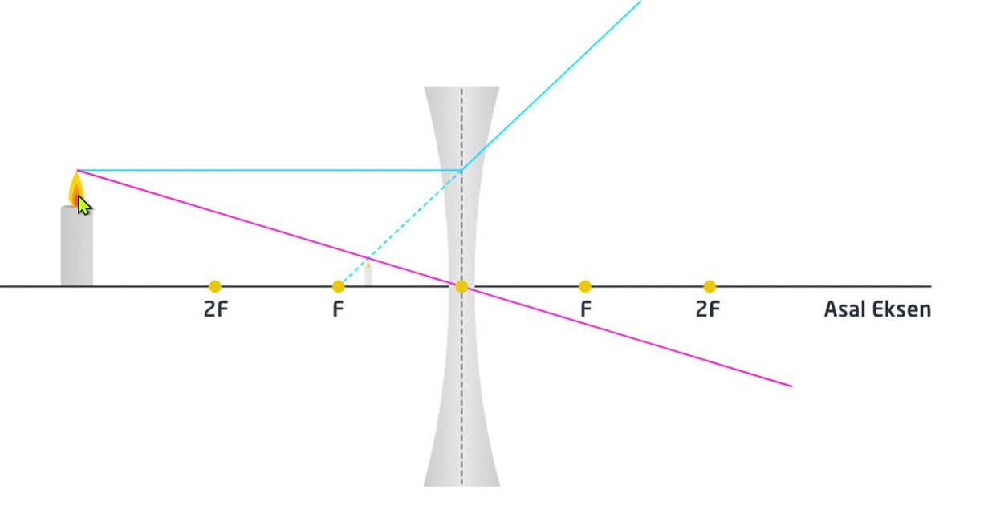
•Kalın kenarlı merceklerde görüntü daima düz ve küçüktür.

Slide 14
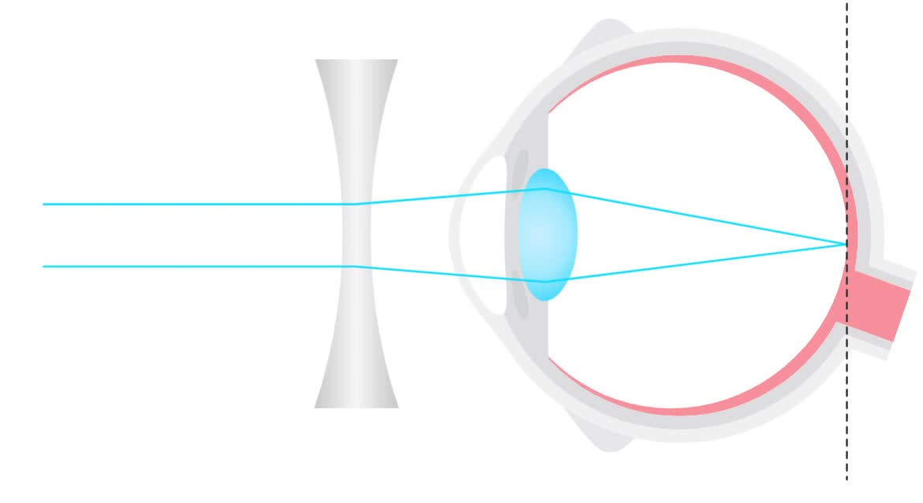

•Miyop (uzağı net görememe) göz kusurunun tedavisinde kalın kenarlı mercek kullanılır.

Slide 15

Fotoğraf makinelerinde de mercekler vardır. Fotoğraf
makinelerinde fotoğrafı çekilecek nesneyi büyütmek için ince
kenarlı, çekilen alanı genişletmek amacı ile de kalın kenarlı
mercek kullanılır.

Slide 16
MUKO HİYA

Slide 17
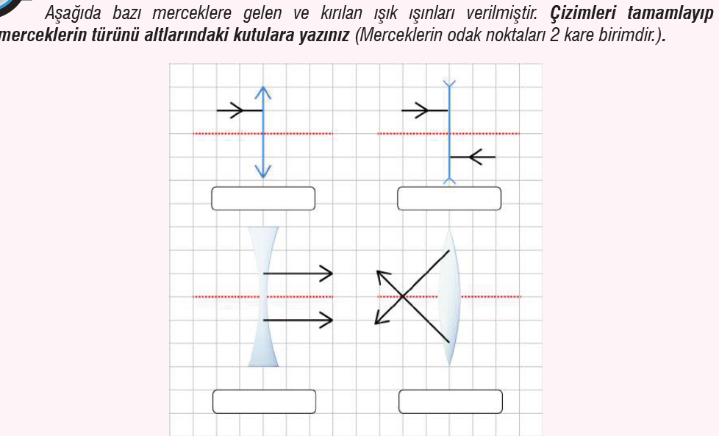

Slide 18
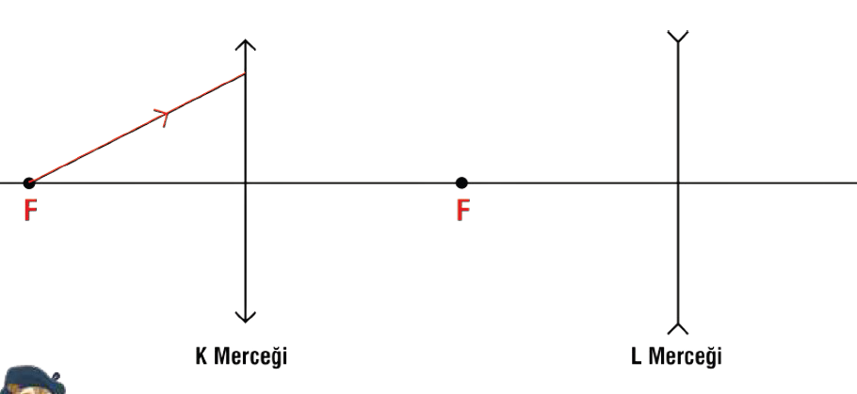

Slide 19




@mervehocaile
@mervehocaile
Konu anlatım videoları, ders ve içerik dosyaları için takip etmeyi unutma!

